Slide 1


3ème MARDI DU MOIS – 19h

Slide 2
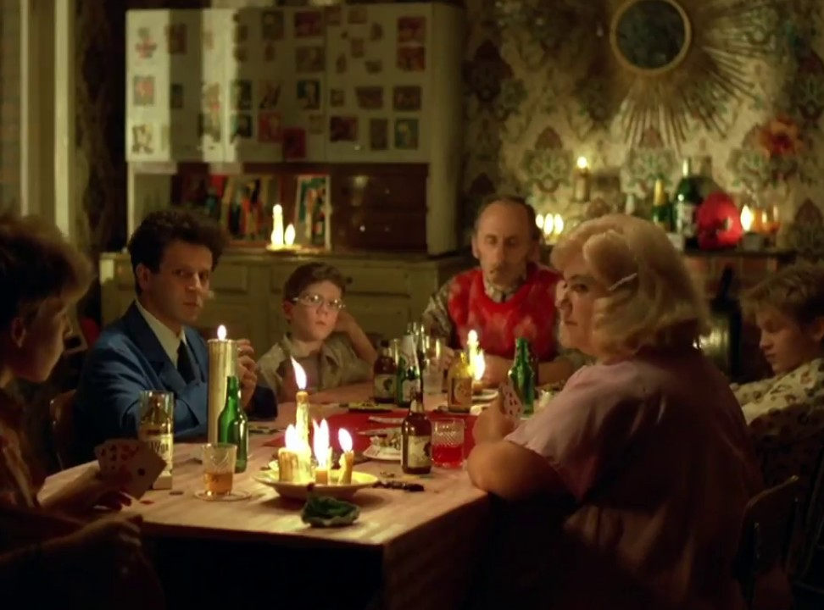



Slide 3
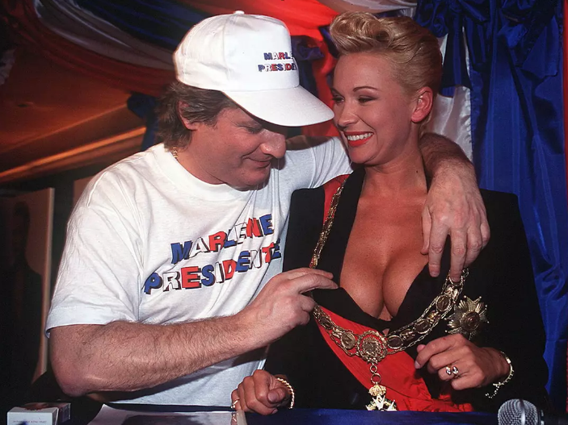

Slide 4


Slide 5
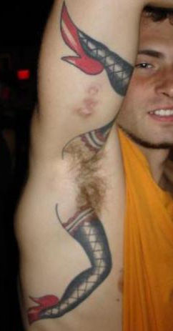
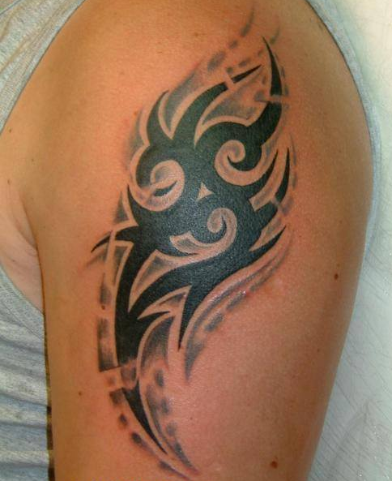
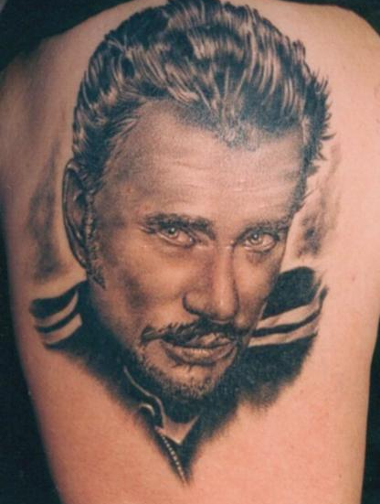
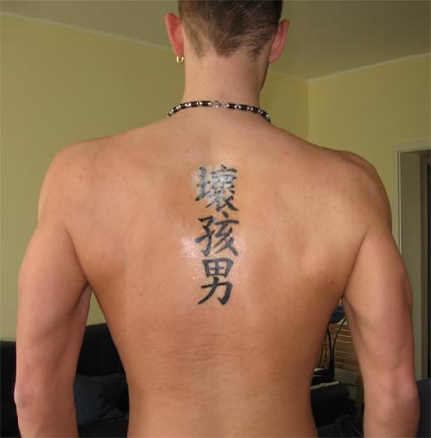


Slide 6


Slide 7
3ème MARDI DU MOIS – 19h

Slide 8
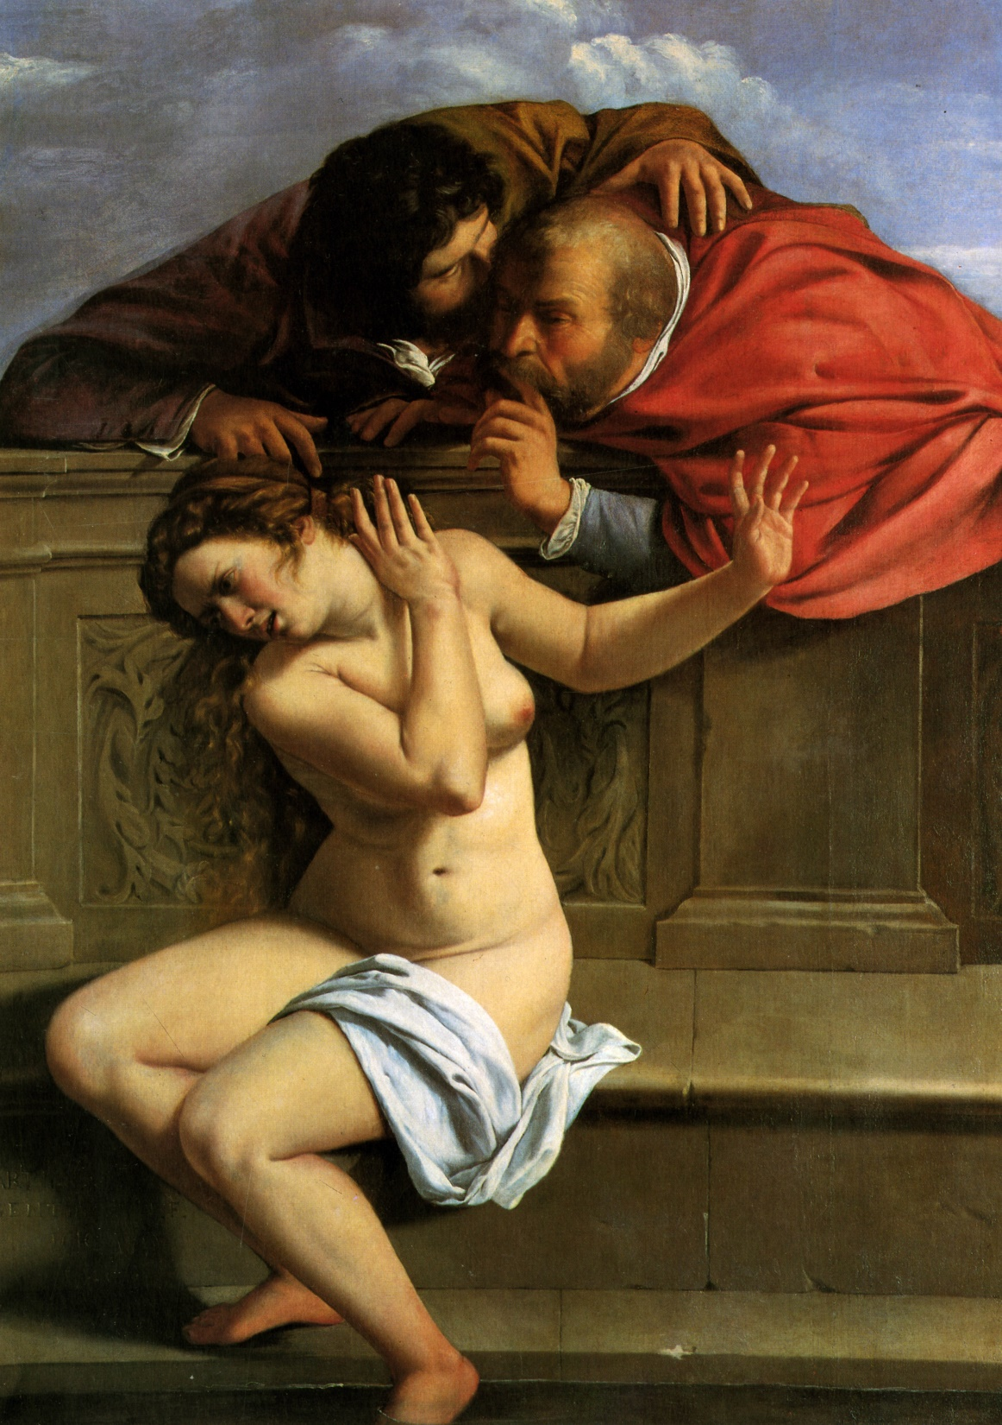
Artemisia Gentileschi,
Suzanne et les vieillards,
1610, Florence,
Château Weissenstein,
Allemagne

Slide 9
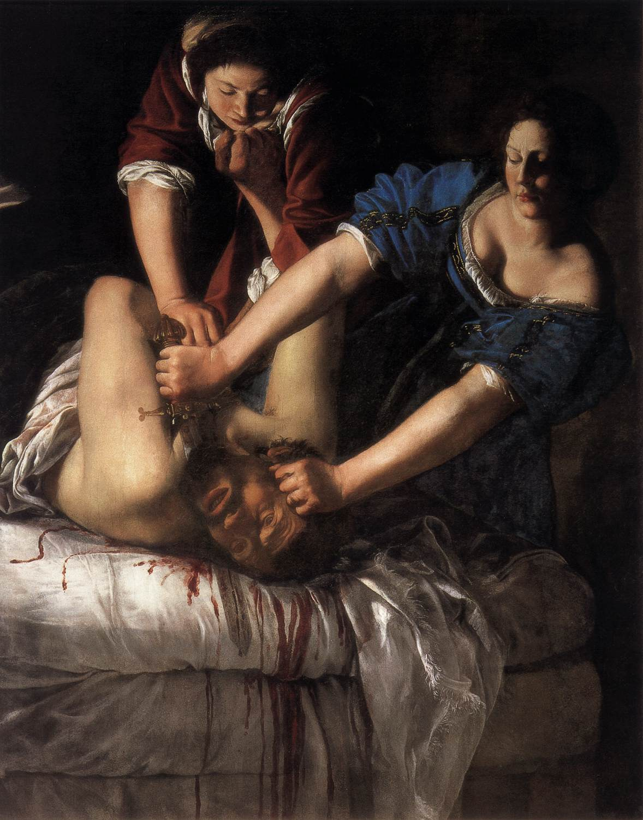
Artemisia Gentileschi,
Judith et Holopherne, 1612, Naples,
Museo Nazionale di Capodimonte

Slide 10
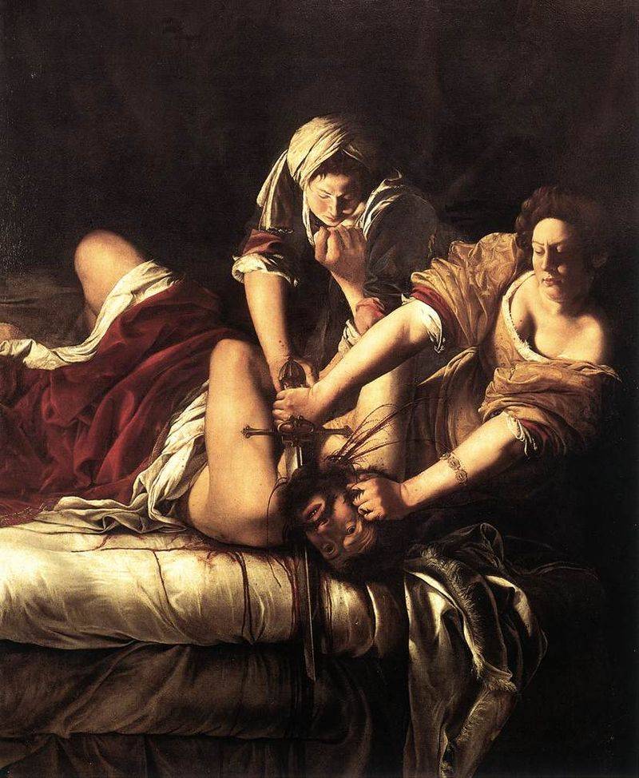
Artemisia Gentileschi,
Judith et Holopherne, 1612-1621, Florence, Galerie des Offices

Slide 11
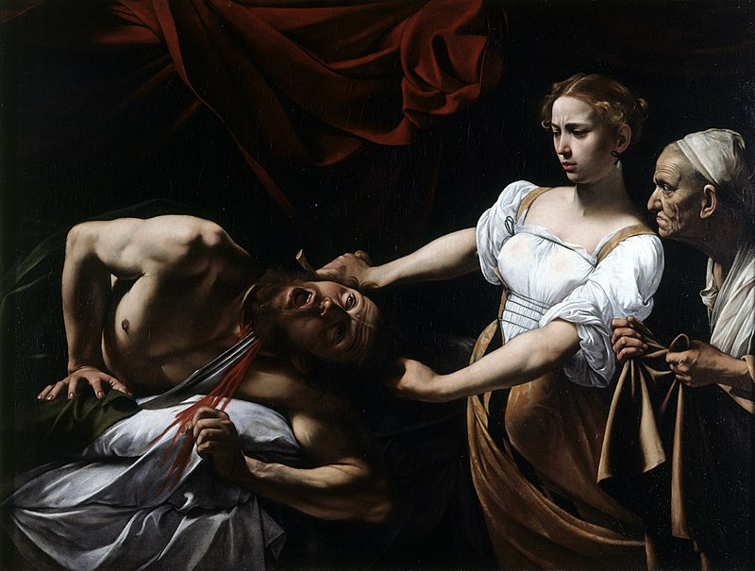
Le Caravage, Judith et Holopherne, 1599, Florence, Rome, Galerie nationale d’art ancien du palais Barberini

Slide 12
3ème MARDI DU MOIS – 19h

